Slide 1
Desenvolvimento de biblioteca para projeção em pirâmide holográfica
Aluno: Lucas Matheus Westphal
Orientador: Dalton Solano dos Reis

Slide 2
Roteiro
Introdução
Objetivos
Fundamentação teórica
Requisitos
Especificação
Implementação
Resultados
Conclusão e sugestões

Slide 3
Introdução
Cenas holográficas
Objetos estáticos ou com animações simples
Custo
Notes:
O intuito da biblioteca é de tornar o trabalho de criar cenas para serem expostas em uma pirâmide holográfica mais simples, sem ter que clonar e posicionar o objeto manualmente.

Slide 4
Objetivos
Disponibilizar uma biblioteca de projeção holográfica.
Disponibilizar um esquema de montagem da pirâmide.
Disponibilizar uma aplicação de teste da biblioteca criada.

Slide 5
Fundamentação Teórica

Slide 6
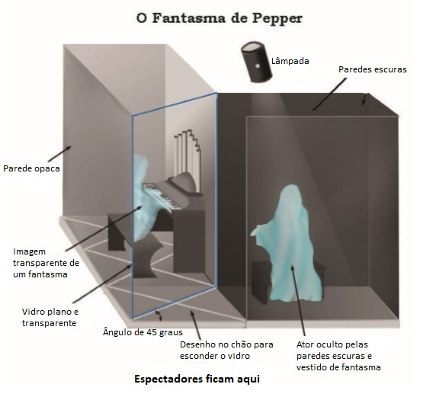
Fantasma de Pepper
Notes:
O Fantasma de Pepper, ou “Casa de Monga”, como é conhecido no Brasil, é segundo Medeiros (2006) uma das ilusões de ótica mais fascinantes e conhecidas em todo o mundo. Trata-se da reflexão de um objeto, oculto dos observadores, em uma lâmina de vidro plana inclinada a 45°, desenvolvida pelo professor de Química inglês John Henry Pepper.
Ambientes perpendiculares -> um com a pintura mais clara, que só contém um piano, e um com a pintura mais escura, onde se encontra o ator
Posição equidistante entre o ator e o banco do piano
Marcas no chão para disfarçar a placa de vidro transparente
Iluminação -> o ambiente com o piano é intensamente iluminado, enquanto o outro é mantido as escuras. Conforme a iluminação do piano diminui a do ator aumenta, assim fazendo com que a imagem dele seja refletida aos poucos no vidro, dando um efeito fantasmagórico.
Quanto mais iluminado o ator, mais nítido o reflexo se torna, perdendo o aspecto fantasmagórico
Divisão pra platéia não ver o ator

Slide 7
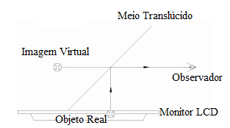
Pirâmide Holográfica
Notes:
Utensílio montado geralmente em acrílico utilizado para projetar objetos em 3D, utiliza conceitos de Pepper
Deve ser posicionada no centro do display, cada segmento reflete uma imagem diferente, ou o mesmo objeto em pontos de vista diferente, simulando objeto 3D
“Efeito fantasma” -> duplicata do objeto por conta da refração da luz. Resolvido cobrindo o acrílico com 3 camadas de película automotiva(insufilme). Efeito só acontece em proporções maiores, na pirâmide pequena não ocorre, a luz não viaja tanto para ser refletida.

Slide 8
Trabalhos Correlatos
Titulo | Totem holográfico: Pokemón (PixelSav - 2015)
Objetivos | Simular a captura de criaturas digitais.
Principais funcionalidades | Permitir que o usuário possa utilizar as próprias mãos para interagir com o produto.
Ferramentas de desenvolvimento | Por ser um produto comercial, não foram encontradas especificações técnicas.
Resultados e conclusões | Por ser um produto comercial, não foram encontrados dados de estudo sobre o assunto.

Slide 9
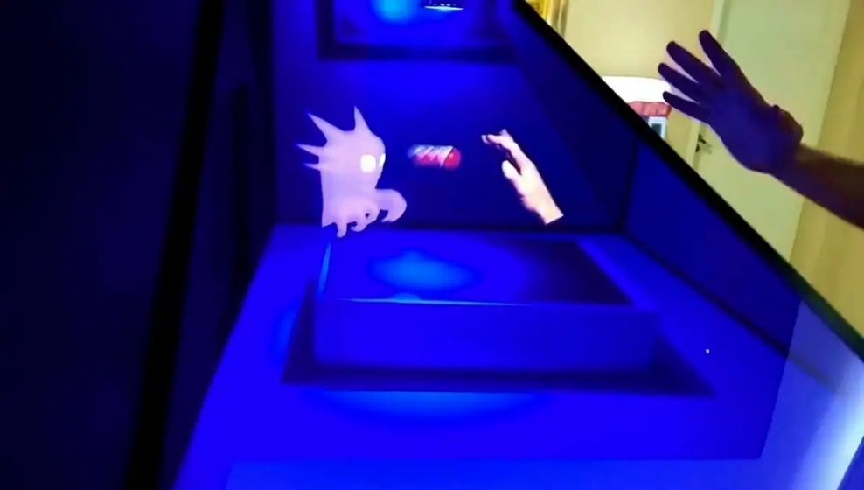
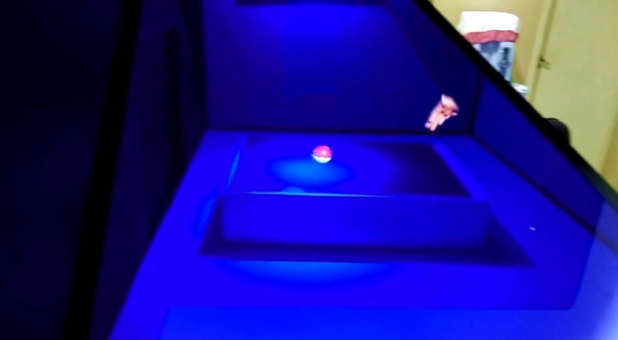
Trabalhos Correlatos

Slide 10
Trabalhos Correlatos
Título | Estudo sobre a holografia aplicada a visualização do eclipse solar e lunar (Hoffman - 2018)
Objetivos | Facilitar a visualização dos fenômenos astronômicos eclipse lunar e solar.
Principais funcionalidades | Permitir ao usuário visualizar como ocorre um eclipse em quatro pontos de vista, facilitando o entendimento da posição dos astros durante o fenômeno.
Ferramentas de desenvolvimento | Animação do fenômeno astronômico gerada pelo autor utilizando 3DS Max 2017, software disponibilizado pela AutoDesk.
Resultados e conclusões | Os resultados do estudo foram satisfatórios, pois permitiram a visualização em escala reduzida de como ocorre um eclipse, e proporcionou a realização de um projetor holográfico a partir de uma pirâmide construída a partir de utensílios básicos.

Slide 11
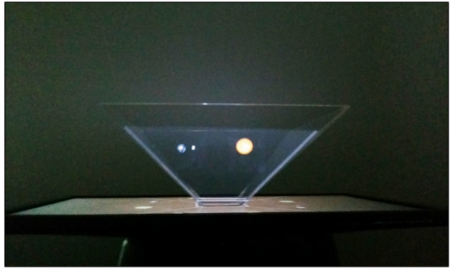
Trabalhos Correlatos

Slide 12
Trabalhos Correlatos
Título | Holographic Cortana appliance: Working concept (Archer - 2017)
Objetivos | Demonstrar um avatar para a assistente virtual Cortana.
Principais funcionalidades | Permitir que o usuário possa utilizar comandos de voz para interagir com a aplicação. Permitir que o usuário visualize o avatar a partir da pirâmide holográfica.
Ferramentas de desenvolvimento | Aplicação para gerar o avatar feita em Unity. Um serviço proxy que verifica os retornos da Cortana. Iluminação controlada por um microcontrolador Arduino. Aplicação de reconhecimento facial.
Resultados e conclusões | Os resultados foram satisfatórios, apesar dos problemas encontrados. Foi possível fazer pesquisas de base de conhecimento com a Cortana, além poder ser estendido para automação residencial e tarefas de música, por utilizar a Cortana nativa.

Slide 13
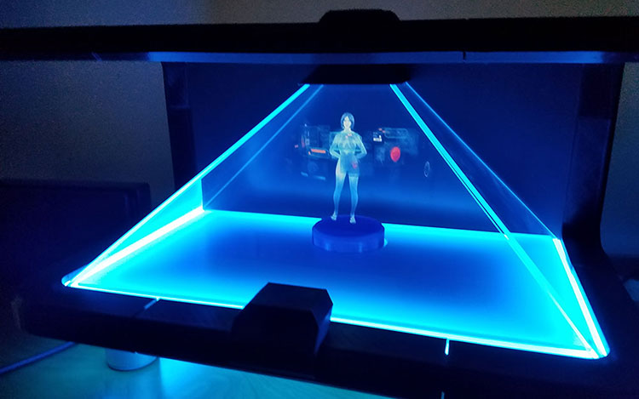
Trabalhos Correlatos

Slide 14
Requisitos
A biblioteca deve permitir a renderização dos quatro pontos de vista para projeção na pirâmide (RF)
A biblioteca deve permitir o usuário parametrizar o tamanho da pirâmide a da tela que será utilizada (RF)
A biblioteca deve ser desenvolvida em C# para o software Unity (RNF)

Slide 15
Especificação

Slide 16
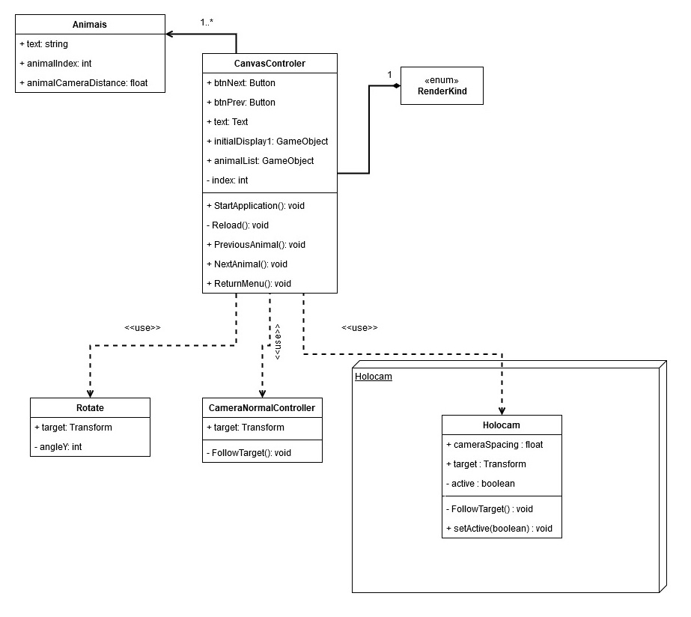
Notes:
Diagrama de classe

Slide 17
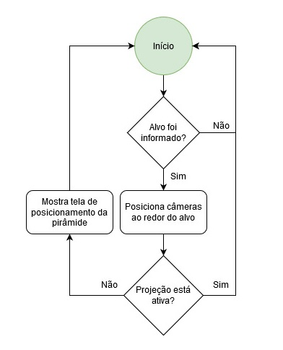
Notes:
Script de posicionamento das câmeras no prefab de minimapa

Slide 18
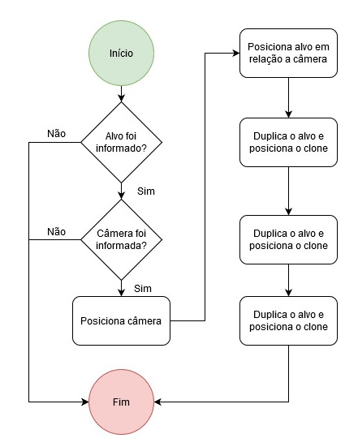
Implementação
Notes:
Script de clonagem

Slide 19
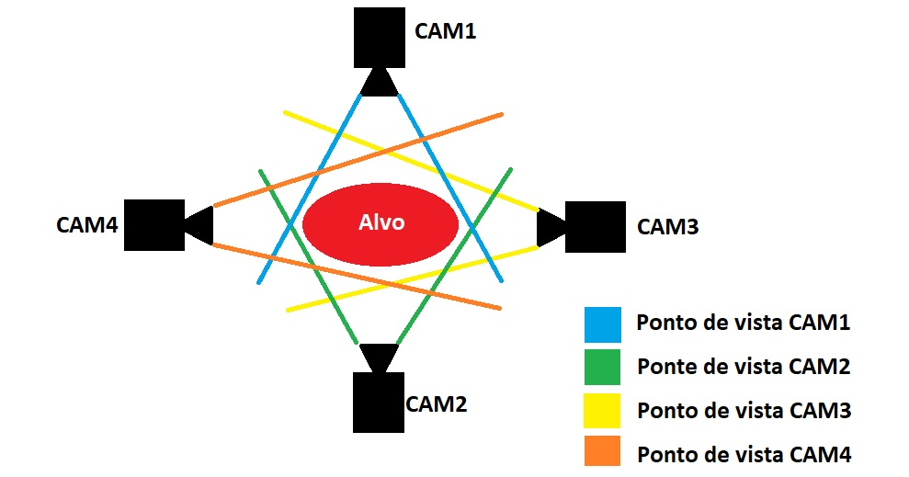
Implementação
Notes:
Prefab de minimapa

Slide 20
Análise dos Resultados
Testes de hardware
Testes de software
Testes finais
Comparação com trabalhos correlatos
Notes:
--HARDWARE--
->capacidade de se visualizar o objeto na pirâmide em ambientes diferentes.
->Foram selecionados dois casos para teste:
um ambiente bem iluminado
um ambiente sem iluminação.
->Tendo em vista que a pirâmide holográfica utiliza os mesmos conceitos de reflexão da luz que a técnica de Pepper, o objeto ficou mais nítido e fácil de ver em um ambiente mais escuro, pois a visibilidade do objeto na pirâmide depende da intensidade de brilho da tela em que a pirâmide está posicionada.
-> cores mais visíveis na pirâmide.
->inconclusivos, pois o melhor espectro de cores visível é diferente por pessoa.
->cores do espectro quente, como vermelho, amarelo e laranja, pois se trata de cores mais claras.
--SOFTWARE--
->capacidade de clonar objetos na cena com o script de clonagem.
->apenas um objeto estático na cena, não ocorrem dificuldades em gerar a cena.
->se o objeto tiver uma animação controlada pelo usuário, apenas o objeto original irá reproduzir a animação, sendo que os clones se mantêm estáticos.
->quanto mais objetos para serem clonados, mais custoso se torna a operação, tendo em vista que são gerados 3 novos clones de cada objeto
->sobreposição.
->Com o prefab de projeção holográfica se tem um tempo de renderização relativamente baixo
->necessário clonar os objetos.
->alvo da projeção se torna único ou nenhum.
->A possibilidade de se ver o cenário em volta do objeto alvo da projeção.
--FINAIS--
->Em relação aos modos de visualização normal e Cardboard, projeção em pirâmide holográfica é significativamente mais interativa,
->usuário tem a possibilidade de andar em volta do projetor
-> possível deixar o controle da cena em outra tela não interferindo na projeção holográfica.
--COMPARAÇÃO--
->Em comparação com os trabalhos correlatos, exceto o totem holográfico comercializado pela PixelSav, que não foram encontrados dados técnicos,
->facilidade na criação de cenas holográficas, pois não se faz necessário a clonagem e posicionamento manual dos objetos ou da utilização da técnica de minimapa.

Slide 21
Conclusões e Sugestões
Biblioteca cumpre sua proposta
Extensão
Notes:
é possível gerar uma cena com os pontos de vista necessários para a pirâmide holográfica, sem a necessidade de copiar o objeto, colar e posicioná-lo na cena manualmente.
Para estender o desenvolvimento da biblioteca.
-> parametrizável quais faces da pirâmide podem ser visualizados e quais devem ser ocultos,
-> deixar visível o cenário por trás do objeto alvo da projeção.

